Slide 1

Aula 01 — Introdução ao n8n e Construção do Primeiro Workflow
Do processo manual à primeira automação imobiliária
⏱ Duração
🎯 Objetivo
3 horas de aula prática
Construir sua primeira automação no n8n
🏠 Contexto
Automações para o mercado imobiliário

Slide 2


Quantas tarefas repetitivas você executa todos os dias?
Tarefas do dia a dia
No mercado imobiliário, um corretor recebe dezenas de contatos. Ele precisa:
Verificar novos clientes
Ler planilhas
Copiar informações entre sistemas
Consultar sistemas manualmente
Enviar e-mails de aviso
Avisar alguém pelo WhatsApp
Atualizar cadastros
Gerar relatórios
Verificar documentos
Abrir uma planilha
Verificar quais são clientes novos
Identificar quem quer comprar um imóvel
Analisar os dados
Identificar os clientes que interessam
Copiar nome, telefone e informações
Enviar um e-mail para o corretor responsável
Será que precisamos fazer tudo isso manualmente?

Slide 3
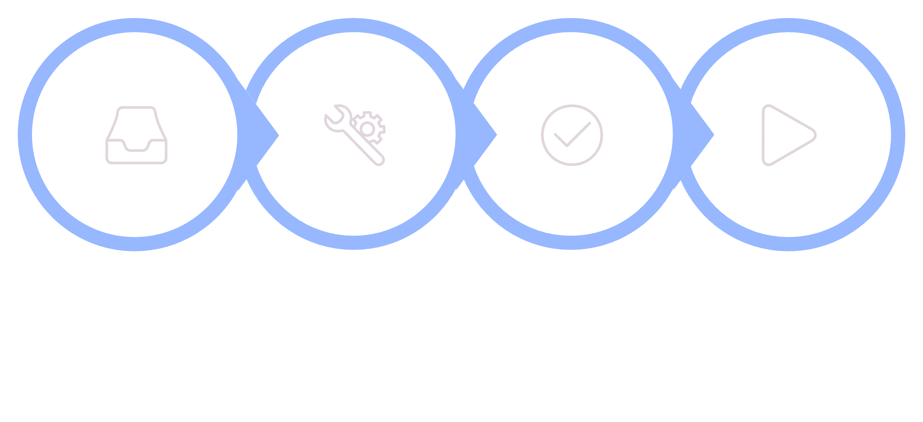

Antes de Automatizar: Entenda o Processo
Antes de automatizar qualquer coisa, precisamos compreender como ela funciona. Todo processo pode ser descrito com quatro elementos fundamentais:
Processamento
Entrada
Decisão
Ação
Essa estrutura — Entrada → Processamento → Decisão → Ação — é a base de qualquer automação e, futuramente, de qualquer agente de IA que construiremos.
✏️ Atividade rápida: Pense em uma tarefa repetitiva sua. Responda: O que inicia o processo? Que informações entram? O que precisa ser feito? Existe alguma decisão? Qual é o resultado final?

Slide 4








O que é o n8n?
O n8n é uma plataforma de automação de workflows que permite conectar aplicativos, APIs, bancos de dados, serviços e modelos de Inteligência Artificial — tudo em um único fluxo visual.
Com o n8n, você não precisa escrever código para criar automações poderosas. Você conecta blocos, configura regras e os sistemas conversam entre si automaticamente.
O que pode ser conectado ao n8n?
Google Sheets
Gmail
O n8n combina automações tradicionais e Inteligência Artificial no mesmo ambiente.
Google Drive
Bancos de Dados
APIs e Webhooks
WhatsApp / Telegram
Modelos de IA
Sistemas Empresariais

Slide 5
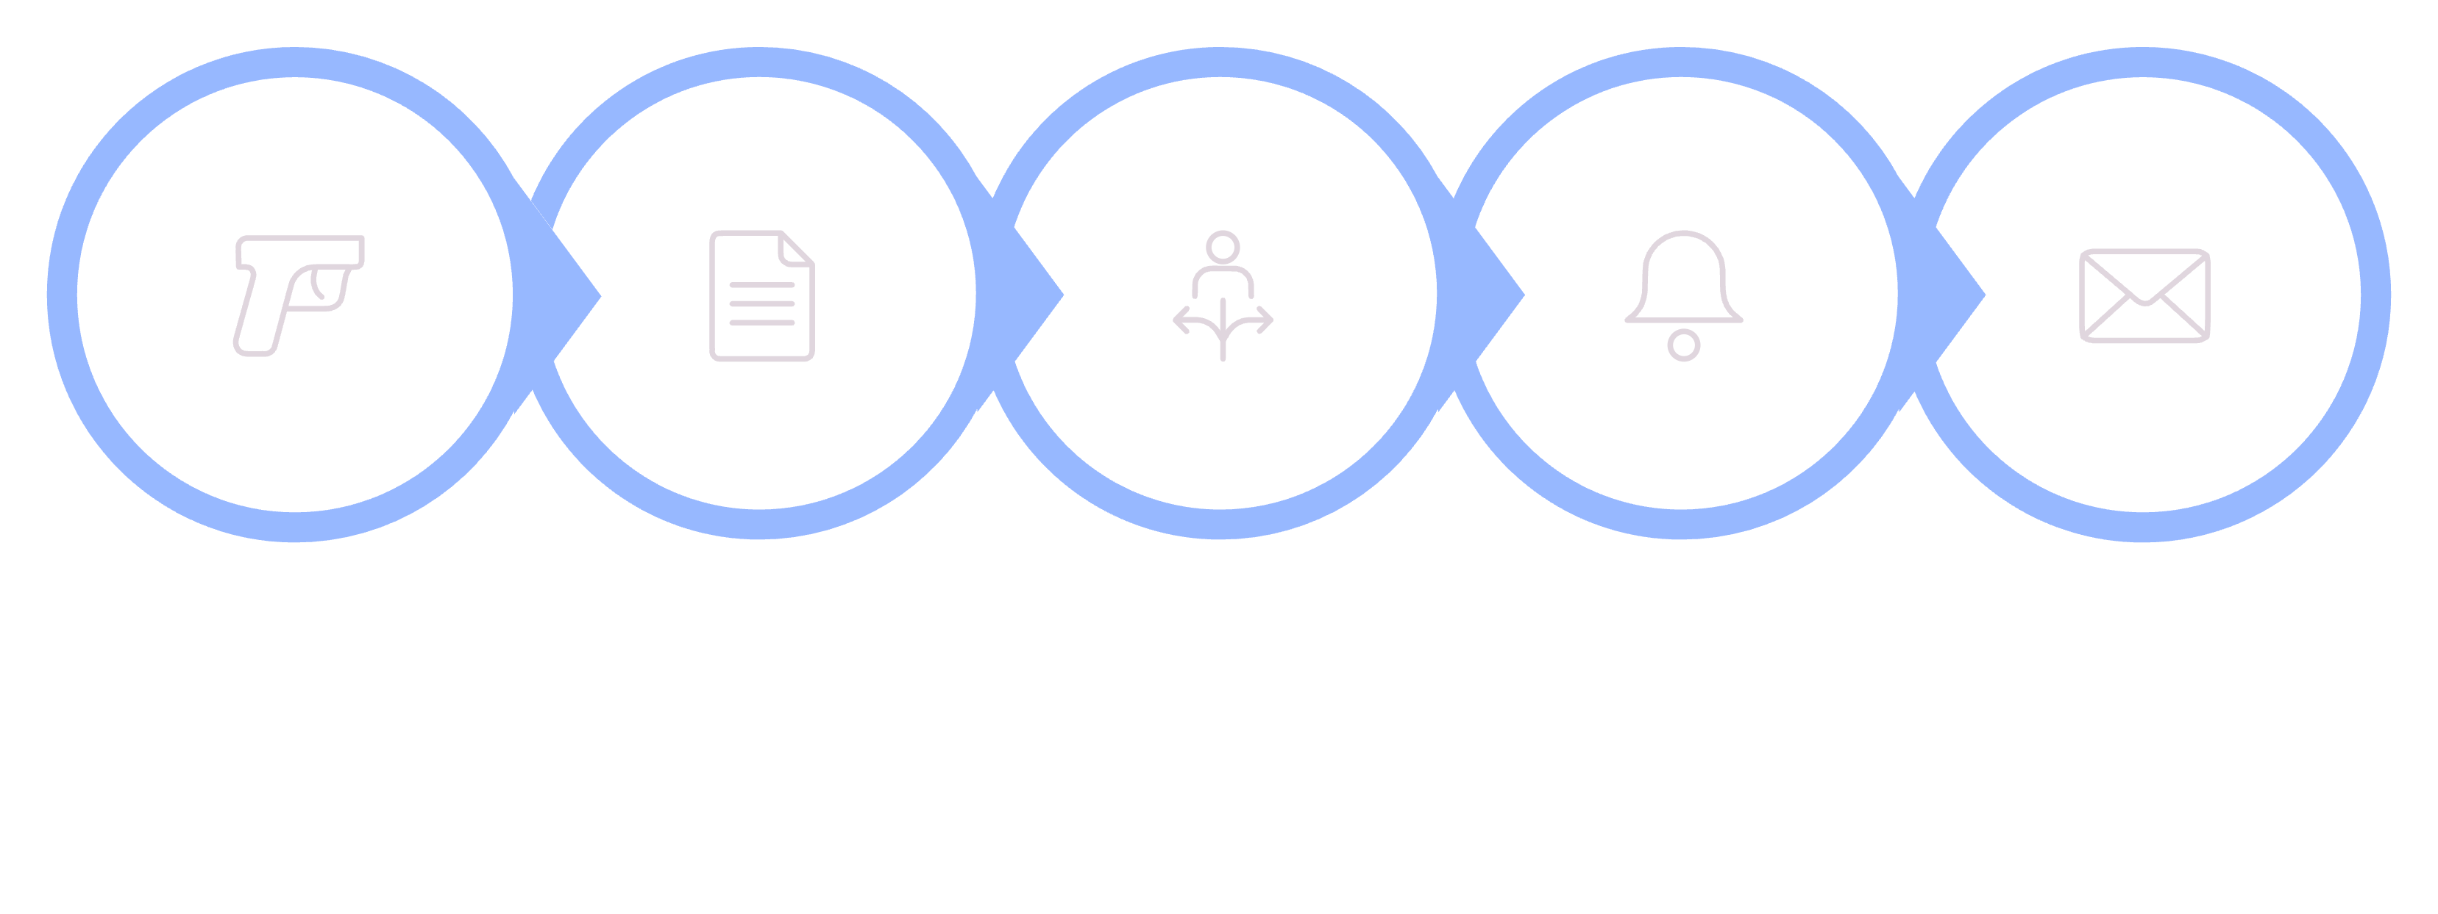
O que é um Workflow?
Um workflow é uma sequência de etapas conectadas para executar um processo de forma automática. No n8n, cada etapa é representada por um nó (node).
Gatilho
Consultar
Decisão
Ação
Resultado
Pense no workflow como um fluxograma executável: você desenha o processo uma vez e o n8n executa automaticamente sempre que necessário, sem intervenção humana.

Slide 6


Formas de Utilizar o n8n
☁️ OPÇÃO 1
🖥️ OPÇÃO 2
n8n Cloud
n8n Self-hosted
Ambiente hospedado pelo próprio n8n. Ideal para começar.
Você executa o n8n no seu próprio servidor ou máquina.
Não precisa instalar nada
Acesso direto pelo navegador
Configuração inicial simples
Plano gratuito disponível para testes
Instalável via Docker, npm ou VPS
Controle total do ambiente
Versão Community Edition gratuita
Ideal para produção e projetos maiores
Nesta aula, utilizaremos o n8n Cloud para facilitar o acesso. A instalação self-hosted será abordada em aulas futuras.

Slide 7

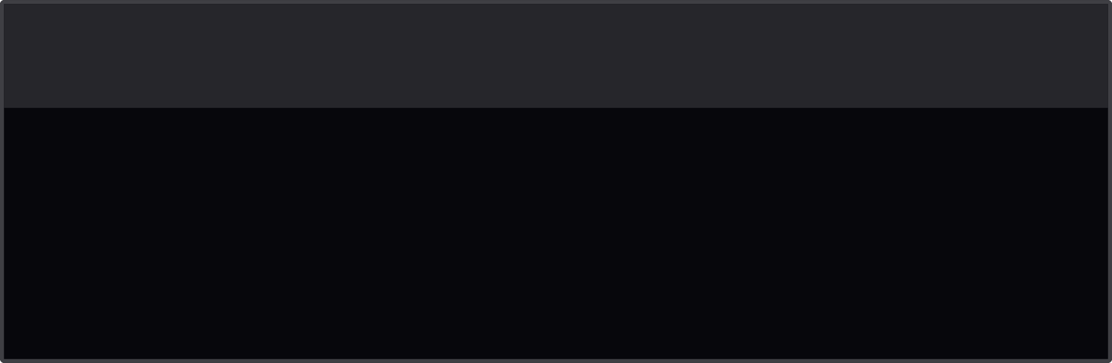
Conhecendo a Interface do n8n
Antes de construir qualquer automação, precisamos nos familiarizar com os principais elementos da interface.
[INSERIR PRINT DO N8N AQUI] — Captura da tela principal do editor de workflows.
1
2
Área do Workflow
Painel de Nodes
Tela principal onde os nodes são posicionados e conectados. É a sua "tela de trabalho".
Botão "+" para adicionar novos nodes ao workflow. Permite buscar por nome ou categoria.
3
4
Input e Output
Histórico e Ativação
Painel lateral que exibe os dados que entram e saem de cada node após a execução.
Acesso ao histórico de execuções anteriores e botão para ativar/desativar o workflow.

Slide 8





O que é um Node?
Um node representa uma etapa do workflow. Cada node faz uma coisa específica — buscar, filtrar, transformar, enviar ou decidir.
Trigger
Action
Flow
Inicia o workflow. Define quando a automação começa a executar.
Executa uma ação em um serviço externo, como enviar e-mail ou criar uma linha em uma planilha.
Controla o caminho dos dados. Exemplos: Filter, IF, Switch.
Data Transformation
AI
Transforma e organiza os dados antes de passá-los ao próximo node.
Integra modelos de linguagem, agentes e ferramentas de Inteligência Artificial.

Slide 9
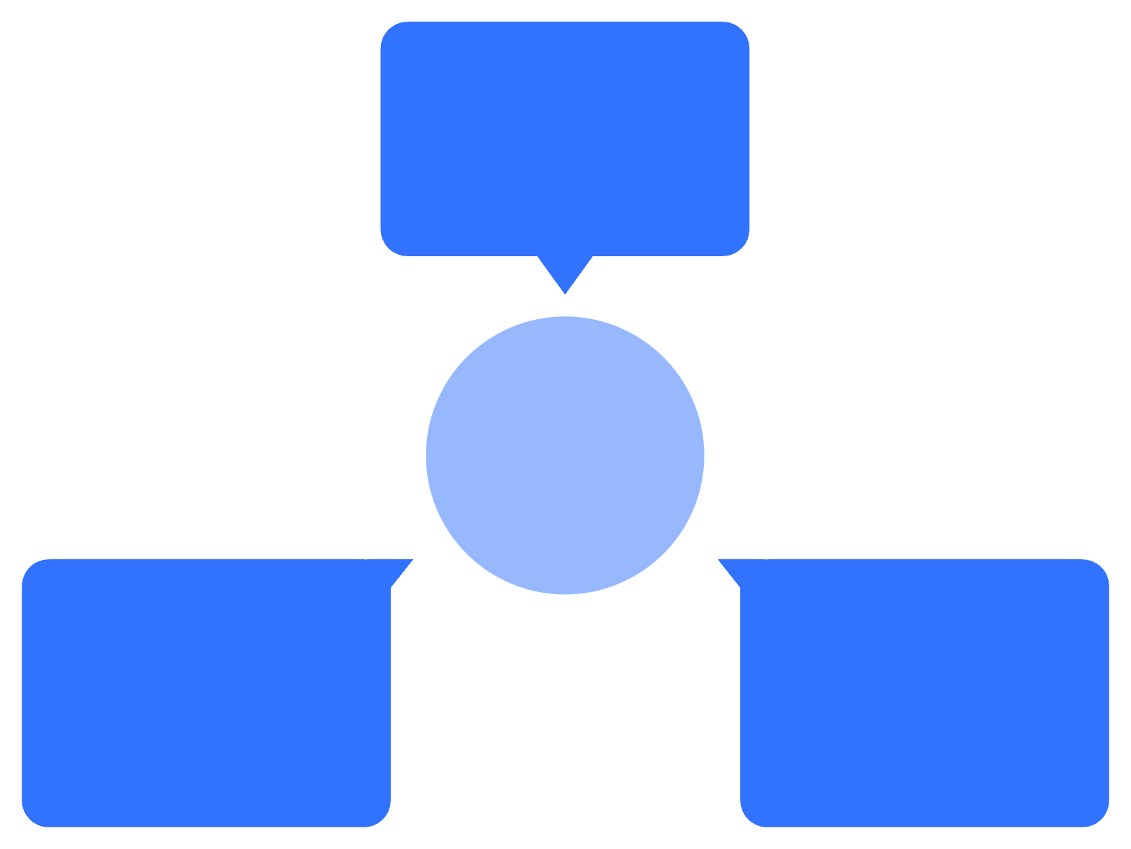

Input e Output: O Fluxo dos Dados
Este é um dos conceitos mais importantes do n8n. A saída (Output) de um node se transforma na entrada (Input) do próximo node.
NODE A: Produz Output
Gera dados do cliente
Fluxo de Dados
NODE C: Registros Aprovados
NODE B: Recebe e Filtra
Envia e-mail aos aprovados
Aplica condição de validação
Exemplo: Output do Google Sheets
Esses dados entram no Filter
Nome: Carlos
Finalidade: Compra
Imóvel: Apartamento
Orçamento: 500000
O Filter verifica: Finalidade = Compra
Se a condição for atendida, o registro continua no workflow. Caso contrário, ele é descartado.
Entender o que entra e sai de cada node é a habilidade mais importante para trabalhar com n8n.

Slide 10

Gatilhos: Como um Workflow Começa?
Todo workflow precisa começar em algum momento. Esse início é definido pelo Trigger — o primeiro node de qualquer fluxo.
▶ Manual Trigger
Executamos manualmente. Ideal para desenvolvimento e testes.
⏰ Schedule Trigger
Executa em horários definidos. Ex.: todos os dias às 8h.
🌐 Webhook
Executa quando outro sistema envia uma requisição HTTP para o n8n.
📱 App Trigger
Executa quando algo acontece num app: nova linha na planilha, novo e-mail, novo formulário.
💡 Pergunta-chave: "O que precisa acontecer para o seu processo começar?" — essa pergunta sempre ajuda a identificar o Trigger certo.

Slide 11
O Problema da Aula: Imobiliária Futuro Lar
A imobiliária possui uma planilha com potenciais clientes. O objetivo é enviar ao corretor um aviso apenas sobre clientes novos interessados em comprar um imóvel.
Nome
E-mail
Finalidade
Tipo
Região
Status
Ana
ana@email.com
Compra
Apartamento
Águas Claras
Novo
Bruno
bruno@email.com
Locação
Apartamento
Taguatinga
Novo
Carla
carla@email.com
Compra
Casa
Samambaia
Contatado
Daniel
daniel@email.com
Compra
Apartamento
Asa Norte
Novo
Dos 4 registros, precisamos identificar automaticamente quais atendem às duas condições: Finalidade = Compra e Status = Novo.

Slide 12
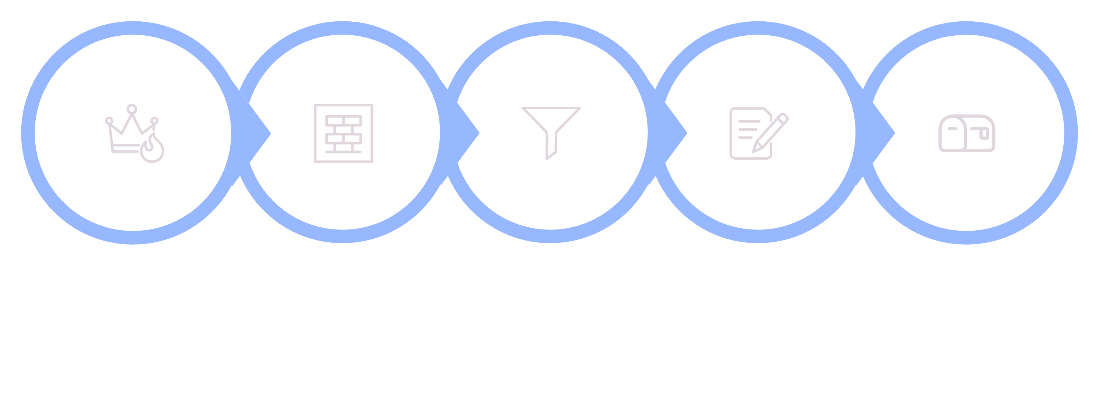

Desenhando Antes de Construir
Primeiro pensamos no processo. Depois escolhemos os nodes. Nunca abra o n8n sem saber o que vai construir.
Disparo Manual
Google Sheets
Editar Campos
Filtrar
Enviar Gmail
Manual Trigger
Google Sheets
Filter
Inicia a automação durante os testes. Controlamos quando executar.
Lê todos os leads da planilha da Imobiliária Futuro Lar.
Deixa passar apenas: Finalidade = Compra E Status = Novo
Edit Fields
Gmail
Organiza os dados que serão utilizados no e-mail.
Envia o aviso ao corretor com os dados do lead identificado.

Slide 13
PASSO 1
Criar o Workflow
Vamos começar a prática! Siga os passos abaixo para criar e nomear o seu primeiro workflow no n8n.
1
Acesse o n8n e clique em "New Workflow"
2
Nomeie o workflow
3
Salve o workflow
Clique no nome no topo da tela e digite: Leads Imobiliários — Aula 01. Dar bons nomes é uma boa prática desde o início.
Use Ctrl + S ou clique em "Save". Salve com frequência durante a construção.
Na tela inicial, clique no botão de criar novo workflow. Uma tela em branco será aberta.
[INSERIR PRINT DO N8N AQUI] — Tela de criação de novo workflow com o nome preenchido.

Slide 14
PASSO 2
Adicionar o Manual Trigger
1
Clique no botão "+" na tela do workflow
Por que usar o Manual Trigger?
O painel de busca de nodes será aberto.
Durante o desenvolvimento, queremos controlar exatamente quando o workflow será executado.
O Manual Trigger garante que nada aconteça de forma inesperada enquanto estamos construindo e testando o fluxo.
Depois que a automação estiver pronta, poderemos substituí-lo por um trigger automático.
2
Busque por "Manual Trigger"
Digite na caixa de busca e selecione o node.
3
Confirme o node na tela
O Manual Trigger aparecerá como o primeiro bloco do seu workflow.
[INSERIR PRINT DO N8N AQUI] — Manual Trigger adicionado ao workflow.

Slide 15


PASSO 3
Google Sheets — Buscando os Leads
01
02
Adicionar o node Google Sheets
Conectar a conta Google
Clique no "+" após o Manual Trigger e busque por "Google Sheets". Selecione a operação Get Rows.
Clique em "Credential" e autentique com sua conta Google. Autorize os acessos solicitados.
03
04
Selecionar a planilha e aba
Executar o node e observar o Output
Informe o Spreadsheet ID (ou URL da planilha) e selecione a aba correta com os dados dos leads.
Clique em "Execute Node". No painel à direita, veja os dados retornados da planilha.
[INSERIR PRINT DO N8N AQUI] — Output do Google Sheets exibindo os 4 registros da planilha.
✅ Checkpoint: Antes de continuar, todos os alunos devem conseguir visualizar os registros da planilha no Output do Google Sheets. Quantos registros apareceram? Quais campos estão disponíveis?

Slide 16
PASSO 4
Filter — Filtrando os Leads Relevantes
01
Antes do Filter
Adicionar o node Filter
4 clientes na planilha
Clique em "+" após o Google Sheets e busque por "Filter".
Depois do Filter
02
Apenas Ana e Daniel — clientes com Finalidade = Compra E Status = Novo
Criar a primeira condição
Campo: Finalidade | Operação: equals | Valor: Compra
💡 Reflexão
03
O que aconteceria se trocássemos Status = Novo por Orçamento > 500000?
Adicionar segunda condição (E)
Campo: Status | Operação: equals | Valor: Novo
04
Executar e comparar
Observe quantos registros passaram pelo filtro.
Filter não cria informações. Ele decide quais registros continuarão no workflow e quais serão descartados.

Slide 17

PASSO 5
Edit Fields — Organizando os Dados
01
Por que usar o Edit Fields?
Adicionar o node Edit Fields
O node anterior pode conter muitos campos desnecessários. O Edit Fields serve para:
Clique em "+" após o Filter e busque por "Edit Fields" (também chamado de Set).
Selecionar apenas os campos necessários
Renomear campos para nomes mais claros
Organizar os dados antes de enviá-los
Preparar o payload para o próximo node
02
Selecionar os campos necessários
Adicione somente os campos que precisamos: nome, telefone, tipo_imovel, regiao, orcamento.
Nem sempre precisamos enviar todos os dados recebidos do node anterior.
03
Executar e verificar o Output
Confirme que apenas os campos selecionados aparecem no Output.
[INSERIR PRINT DO N8N AQUI] — Configuração do Edit Fields com os campos selecionados.

Slide 18

PASSO 6
Gmail — Enviando o Aviso ao Corretor
1
Adicionar o node Gmail e conectar a conta
2
Configurar o destinatário e assunto
3
Montar o corpo do e-mail com Expressions
Busque por "Gmail", selecione a operação Send Message e conecte com a mesma ou outra conta Google.
Para: e-mail do corretor (use um e-mail seu para teste) | Assunto: Novo lead interessado em compra
Utilize Expressions para inserir os dados dinamicamente: {{ $json.nome }}, {{ $json.telefone }}, {{ $json.regiao }}, {{ $json.orcamento }}.
Modelo do corpo do e-mail:
O que é uma Expression?
Uma Expression é uma forma de usar dados de outro ponto do workflow. Em vez de digitar o valor fixo, você referencia dinamicamente o campo vindo do node anterior.
Novo cliente identificado.
Nome: {{ $json.nome }}
Telefone: {{ $json.telefone }}
Tipo de imóvel: {{ $json.tipo_imovel }}
Região desejada: {{ $json.regiao }}
Orçamento: R$ {{ $json.orcamento }}
Entre em contato com o cliente.
Aprofundaremos Expressions na Aula 02. Por enquanto, basta entender que {{ $json.campo }} traz o valor do campo correspondente.

Slide 19

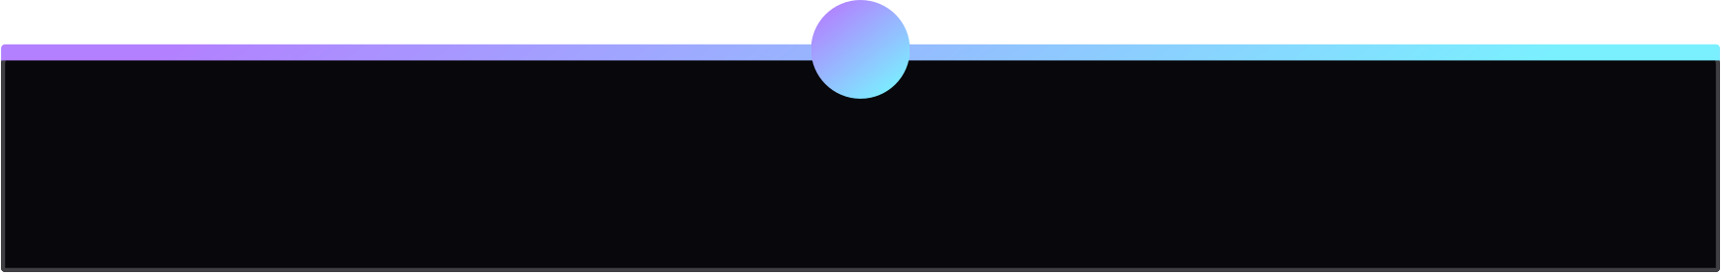

Executando o Workflow Completo
Com todos os nodes configurados, é hora de executar o workflow inteiro e acompanhar cada etapa.
Disparo Manual
Google Sheets
Filtro
Gmail Enviado
1
2
Qual foi o Input do Google Sheets?
Quantos registros chegaram ao Filter?
O trigger não envia dados — ele apenas inicia.
4 registros vindos da planilha.
3
4
Quantos saíram do Filter?
Qual foi o resultado final?
2 registros: Ana e Daniel.
2 e-mails enviados ao corretor, um para cada lead qualificado.
[INSERIR PRINT DO N8N AQUI] — Workflow completo executado com todos os nodes verdes.

Slide 20
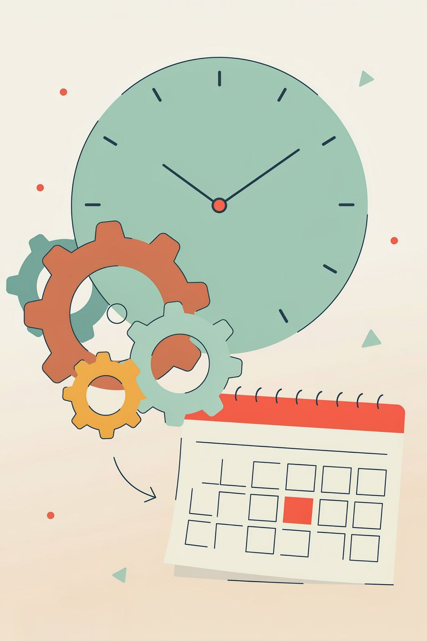

E Se Quiséssemos Automatizar de Verdade?
Durante o desenvolvimento, usamos o Manual Trigger por controle. Mas em produção, queremos que o workflow execute sozinho. Basta trocar o trigger!
▶ Manual Trigger
"Execute quando eu mandar."
Ideal para testes e desenvolvimento.
⏰ Schedule Trigger
"Execute todos os dias às 8h."
Varredura periódica da planilha.
📊 Google Sheets Trigger
"Execute quando uma nova linha for adicionada."
Reação em tempo real.
🌐 Webhook
"Execute quando outro sistema enviar dados."
Integração com formulários e CRMs.
O mesmo workflow que construímos hoje — com Filter, Edit Fields e Gmail — já se torna uma automação real com apenas a troca do trigger.

Slide 21

Automação Tradicional vs. Agente de IA
HOJE — AUTOMAÇÃO TRADICIONAL
FUTURO — AGENTE DE IA
Nós definimos as regras
O agente recebe um objetivo
O fluxo segue exatamente o que foi programado. Nada mais, nada menos.
Exemplo:
SE finalidade = Compra
E status = Novo
ENTÃO enviar e-mail
Cliente escreve: "Procuro um apartamento de 2 quartos em Águas Claras, orçamento até R$ 550 mil."
O agente poderá:
Interpretar a mensagem
Identificar a intenção
Extrair os requisitos
Consultar base de imóveis
Escolher a ferramenta certa
Responder ao cliente
Fluxo 100% previsível
Responde apenas ao que foi configurado
Não interpreta linguagem natural
🎯 Primeiro aprenderemos a construir workflows. Depois colocaremos inteligência dentro deles.

Slide 22
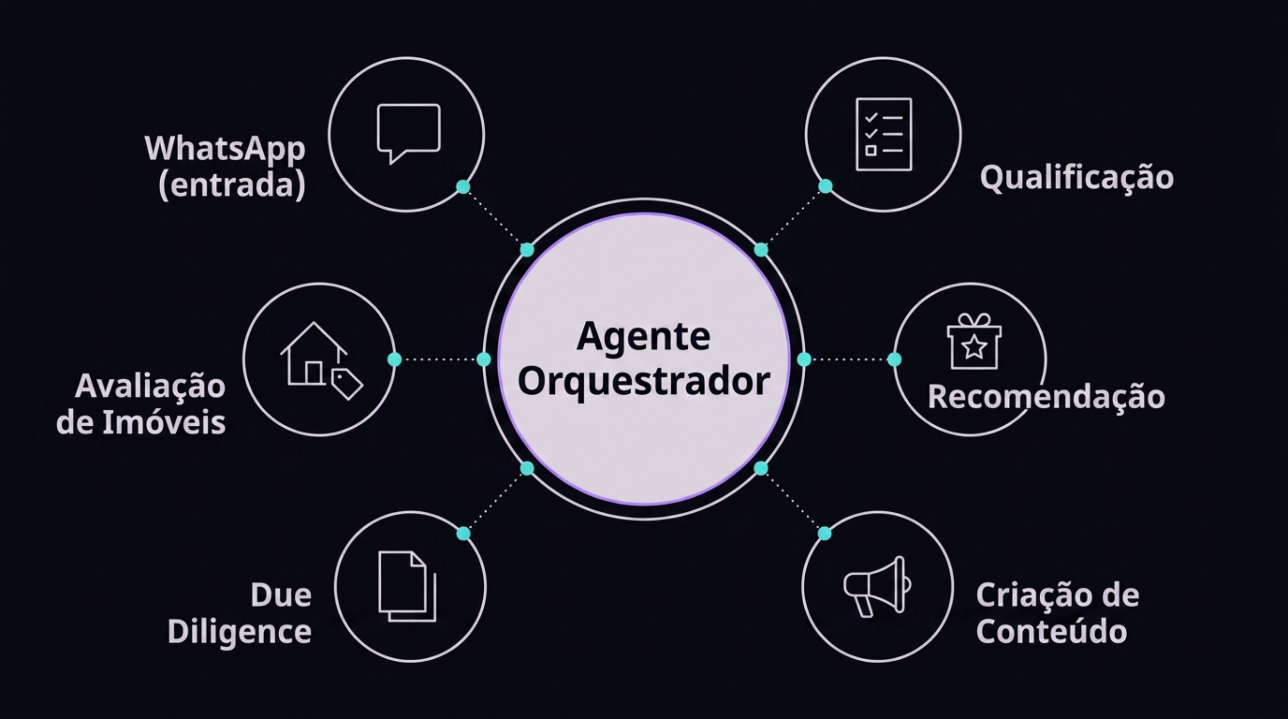

O Que Vamos Construir ao Longo do Curso
Esta é uma prévia da arquitetura completa que construiremos juntos. Cada agente especializado resolverá uma tarefa específica do mercado imobiliário.
Tudo isso será construído sobre a fundação que estamos criando hoje: workflows no n8n. Cada agente será um workflow com inteligência artificial.

Slide 23


Desafio — Agora é com Você!
Modifique o workflow construído em aula para identificar um perfil mais específico de lead.
🎯 Condições do Filtro
📧 Alterar o assunto do e-mail
Finalidade = Compra
Status = Novo
Orçamento ≥ R$ 400.000
Troque o assunto para:
"Lead prioritário identificado"
Mantenha o corpo do e-mail com os dados dinâmicos.
✅ Validação
Execute o workflow e verifique se apenas os leads com orçamento suficiente chegam ao Gmail.
Quais registros da planilha devem passar?
⏱ Tempo disponível: 15 a 20 minutos. Utilize os slides anteriores como referência se necessário.

Slide 24
Desafio Extra — Para Quem Terminar Primeiro
🚀 Nível Avançado
🤔 Para Refletir
Após concluir o desafio principal, adicione mais uma condição ao seu Filter:
Região desejada = Águas Claras
O novo conjunto de condições será:
Com essa nova condição, quantos registros da planilha original passarão pelo filter?
Agora tente criar um cenário alternativo:
E se você quisesse alertar para imóveis de Locação?
E se quisesse filtrar por tipo de imóvel?
Consegue criar uma segunda "rota" no workflow?
Finalidade = Compra
Status = Novo
Orçamento ≥ R$ 400.000
Região = Águas Claras
O professor poderá propor variações adicionais. Explore sem medo — errar faz parte do aprendizado.

Slide 25

Quando Não Funcionar — Não Entre em Pânico
Erros fazem parte do processo. A habilidade de depurar um workflow é tão importante quanto construí-lo. Siga sempre esta sequência:
O node anterior executou com sucesso?
Verifique se o node anterior está com o indicador verde. Se estiver vermelho, o problema está antes.
Existe Output no node anterior?
Clique no node problemático e veja se ele recebeu dados. Output vazio = problema antes dele.
A condição do Filter está correta?
Confira se o nome do campo no Filter é exatamente igual ao nome na planilha (incluindo maiúsculas).
A credencial está conectada?
Google Sheets e Gmail precisam de credenciais ativas. Verifique se a conta está autorizada.
Leia a mensagem de erro
O n8n sempre exibe uma mensagem quando algo falha. Leia com atenção — ela indica exatamente o problema.
🔍 Regra de ouro: Sempre investigue o workflow da esquerda para a direita. O erro está no primeiro node que falhou.

Slide 26
Revisão — Quanto Você Aprendeu?
Vamos consolidar o conhecimento com perguntas rápidas. Tente responder antes de ver a resposta!
1. O que é um workflow?
2. O que é um node?
Uma sequência de etapas conectadas para executar um processo automaticamente.
Uma etapa do workflow que executa uma ação específica.
3. O que é um Trigger?
4. Qual a diferença entre Input e Output?
O node que inicia o workflow, definindo quando e como ele começa.
Input são os dados que entram no node; Output são os dados que saem dele.
5. Para que serve o Filter?
6. Nossa solução de hoje é um Agente de IA?
Decide quais registros continuam no workflow com base em condições definidas.
Não. É uma automação baseada em regras. A IA vem nas próximas aulas.

Slide 27
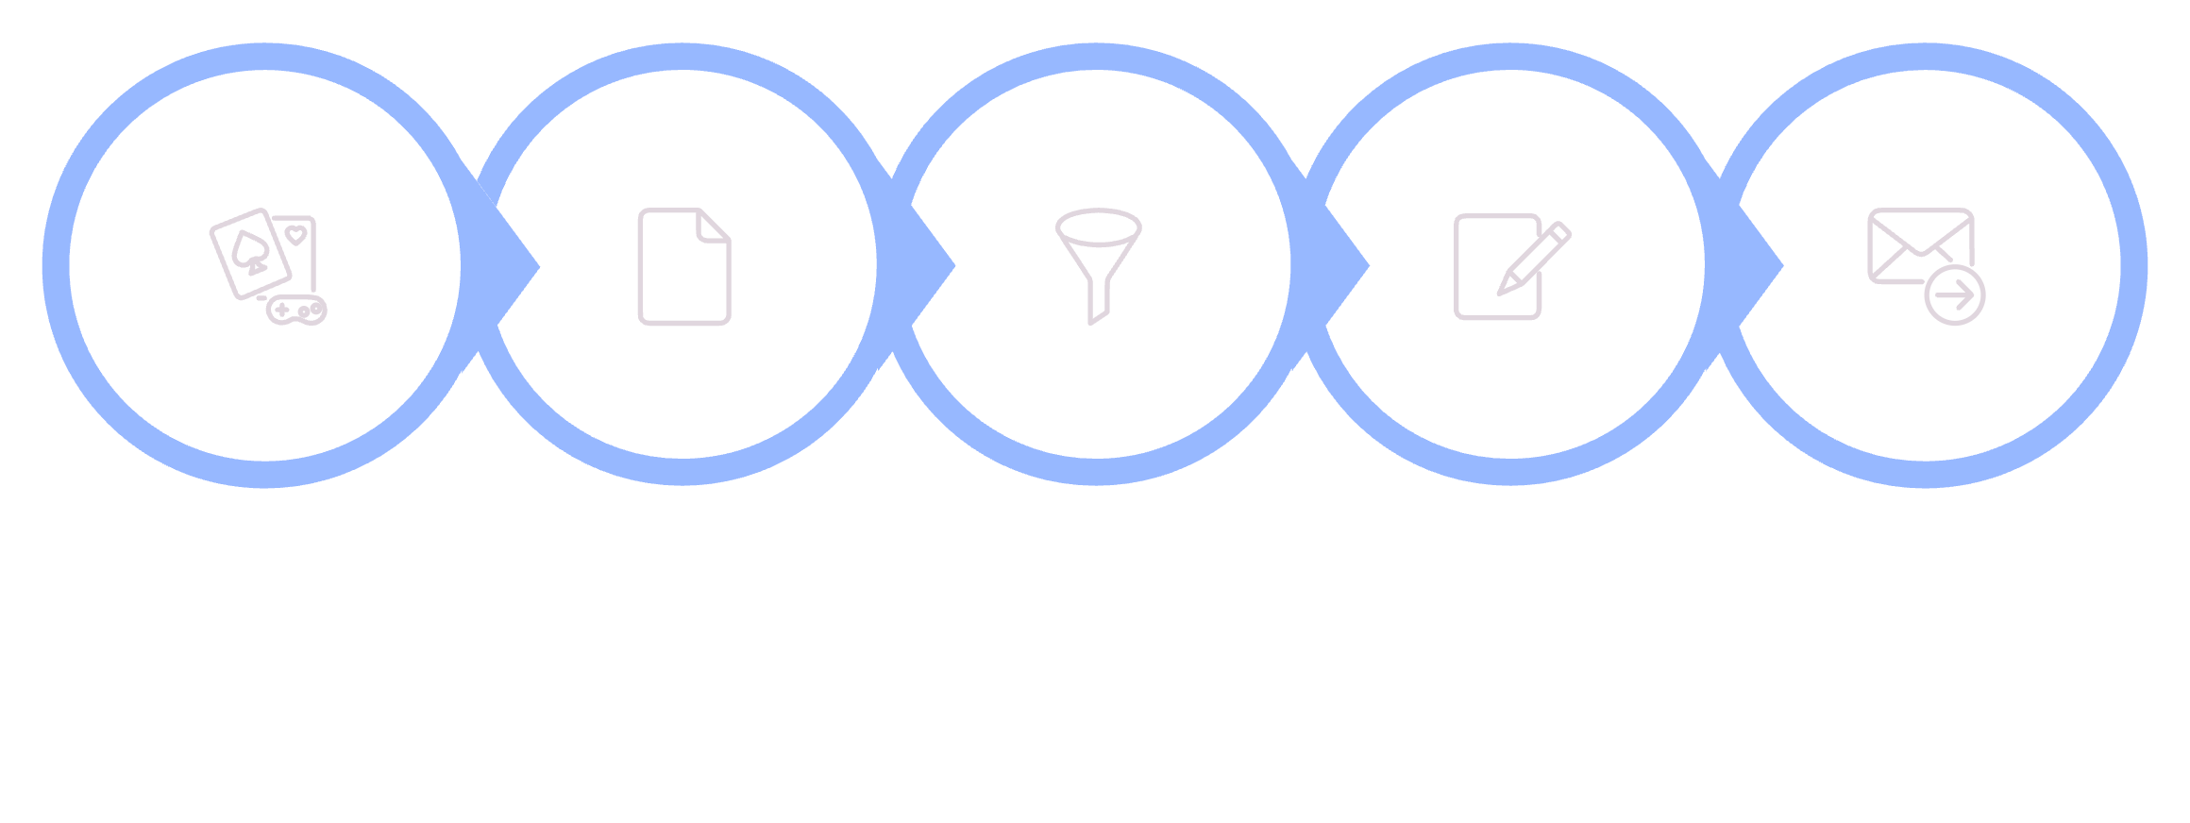






O Que Construímos Hoje
Gatilho Manual
Google Sheets
Filtrar Leads
Editar Campos
Enviar Gmail
Conceitos Aprendidos
Ferramentas Utilizadas
Workflow e Node
Google Sheets
Estrutura básica de qualquer automação no n8n
Leitura de dados de planilha
Trigger
Filter
Gatilho que inicia o processo
Filtragem de registros por condição
Input e Output
Gmail
Como os dados fluem entre os nodes
Envio automático de notificações

Slide 28


Próxima Aula — Aula 02
Trabalhando com Dados no n8n
Para construir agentes inteligentes, precisamos dominar o fluxo dos dados. Na próxima aula, aprofundaremos tudo sobre como os dados são estruturados, manipulados e transformados dentro de um workflow.
📦 Dados
JSON
Items
Campos e valores
⚡ Expressions
Sintaxe básica
Referenciando campos
Transformações simples
🔀 Controle de Fluxo
IF e Switch
Filter avançado
Merge de dados
🔧 Transformação
Edit Fields avançado
Code node
Manipulação de Items
💡 Para construir agentes inteligentes, primeiro precisamos aprender a fazer os dados fluírem.

Slide 29
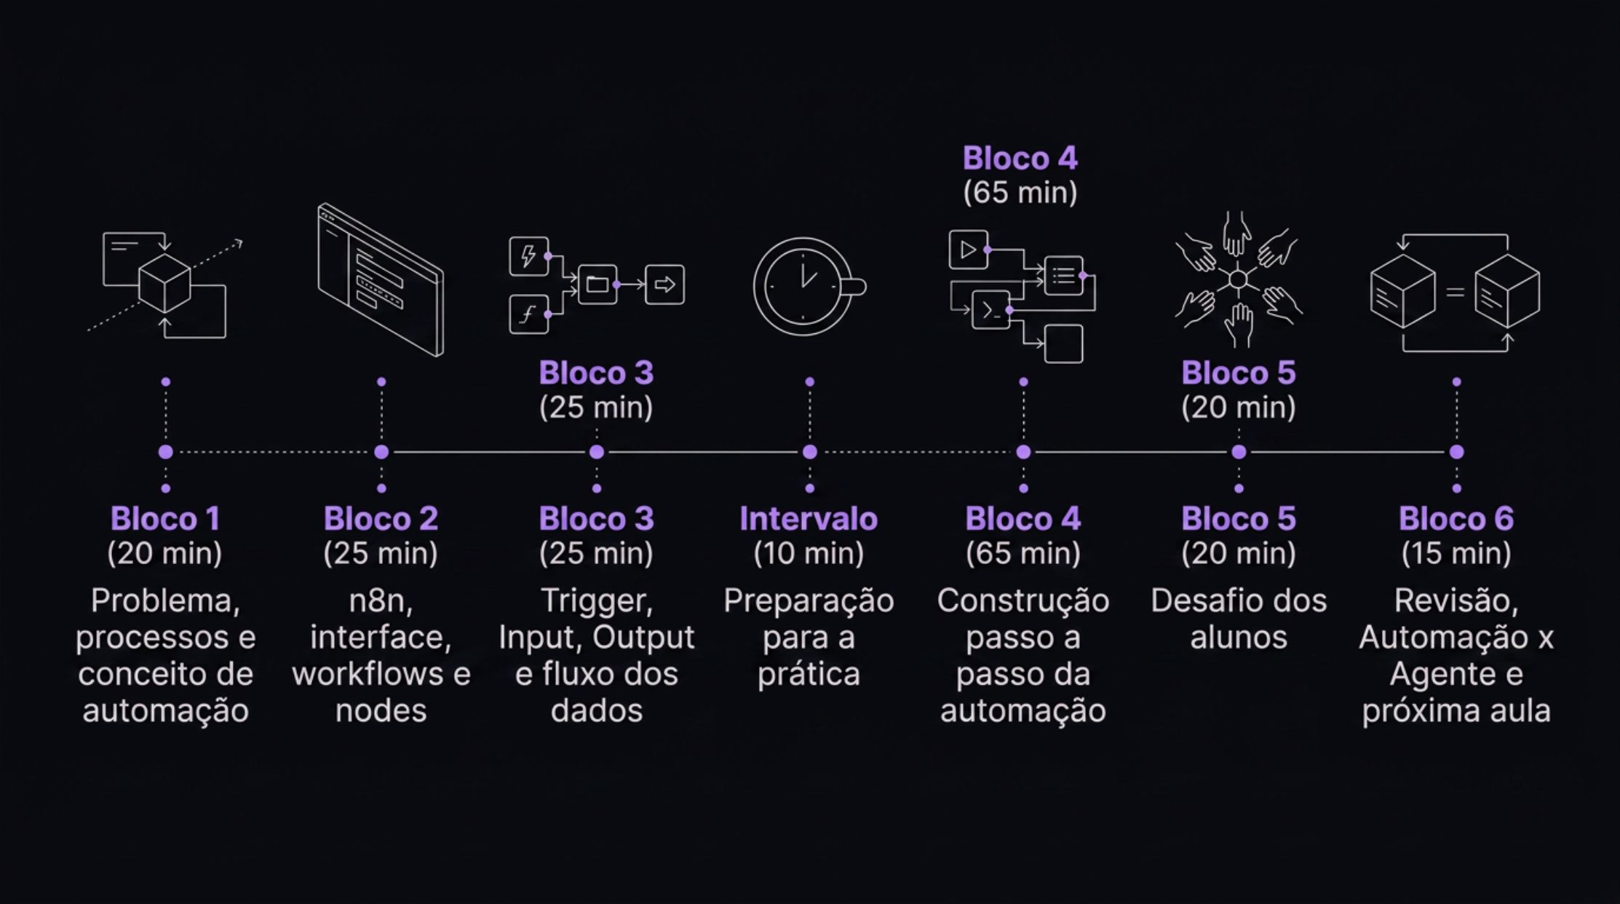
Distribuição das 3 Horas de Aula
Use este guia para acompanhar o ritmo da aula. Cada bloco foi dimensionado para garantir tempo suficiente para conceitos e prática.
70%
3h
Prática
Duração Total
A maior parte da aula é mão na massa
180 minutos de imersão em n8n
14
1
Conceitos
Automação
Fundamentos cobertos nesta aula
Completa e funcional construída ao vivo

Slide 30

Você Chegou ao Final da Aula 01!
Do processo manual à primeira automação
Hoje você saiu de zero e construiu um workflow funcional que lê uma planilha, filtra leads qualificados e notifica automaticamente um corretor. Isso é o começo de uma jornada poderosa.
✅ Concluído Hoje
📚 Próximo Passo
Primeira automação imobiliária funcionando do início ao fim.
Aula 02: Dados, Expressions e controle de fluxo avançado.
🚀 Destino Final
Agentes de IA autônomos para o mercado imobiliário.
🏠 Lembre-se: Cada grande agente de IA começa com um simples workflow. Você já deu o primeiro passo.

